Slide 1
Copilot
af
Jesper Outzen, IBA
Else Lauridsen, EASV

Slide 2
Agenda
M365.cloud.microsoft
Excel
PowerPoint
Outlook
Word
Teams
Forms
Microsoft Learn

Slide 3
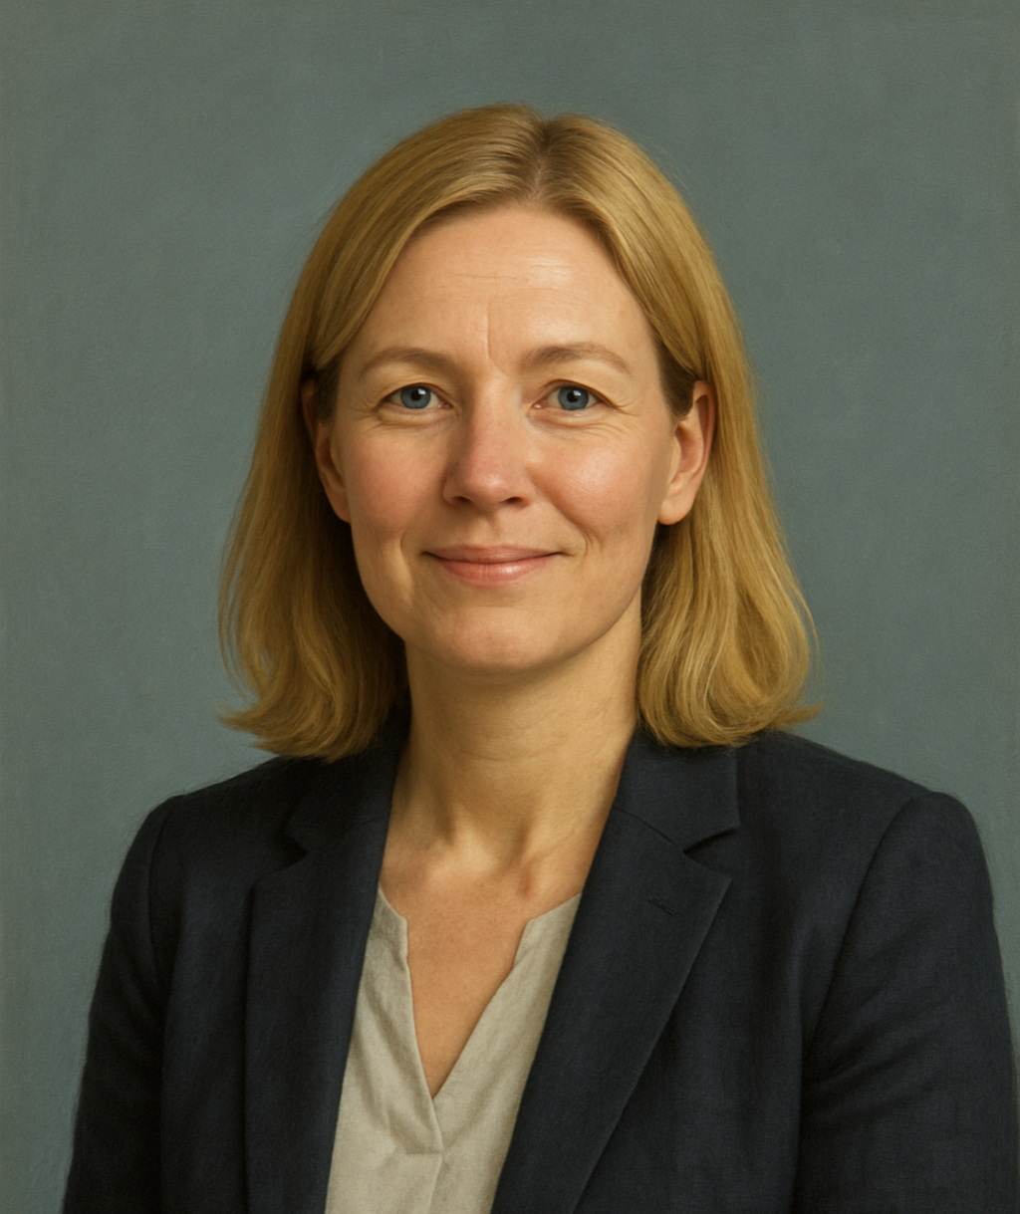
Underviser 1
Hvem er jeg…
Notes:
Jeg er…

Slide 4
Hvem er I?

Slide 5

Intro

Slide 6
Vi tager udgangspunkt i appudgaven

Slide 7
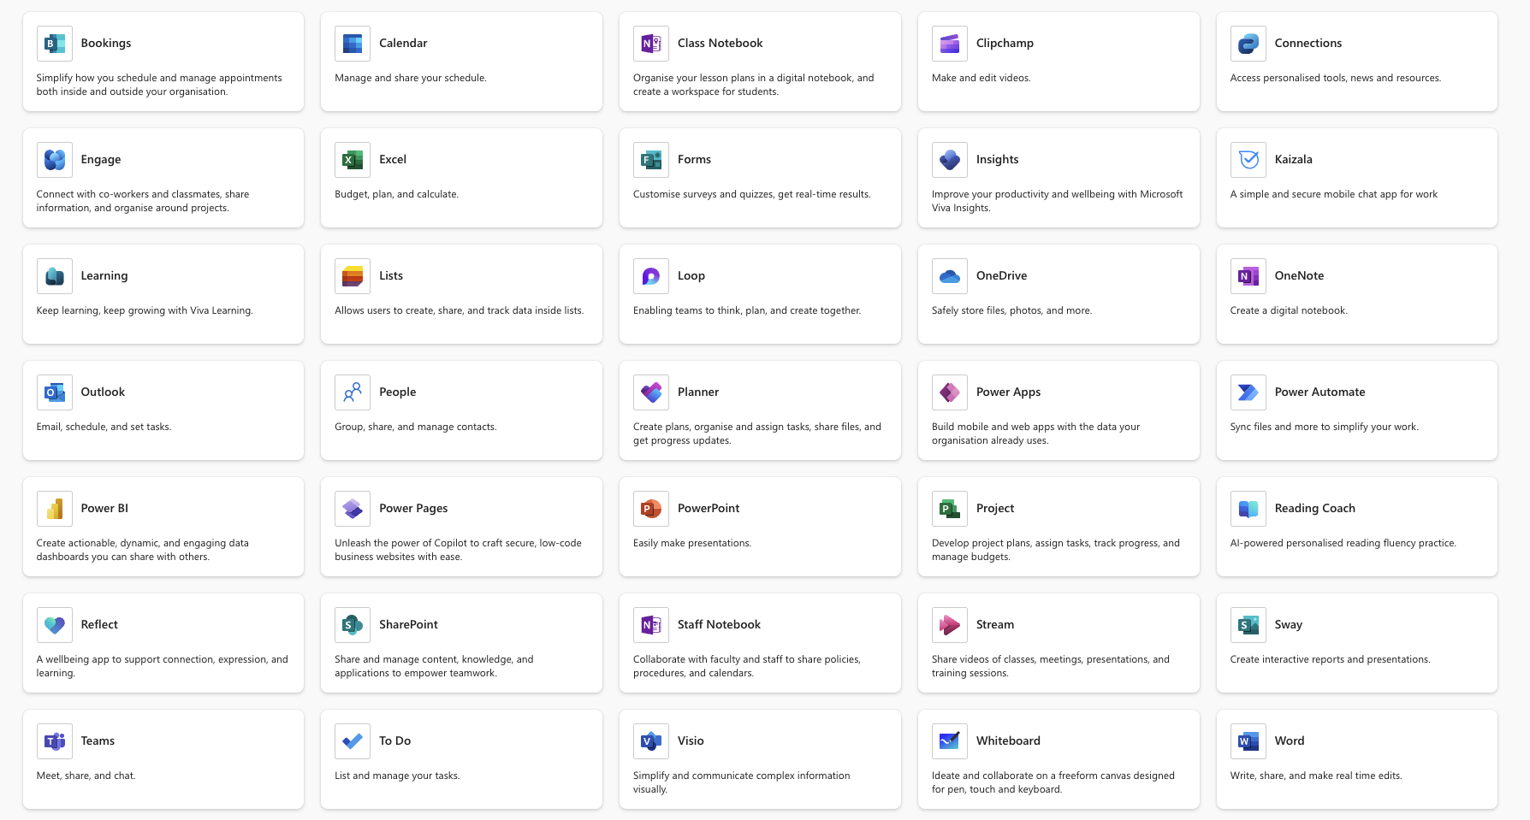
Der findes et hav af Microsoft -apps

Slide 8
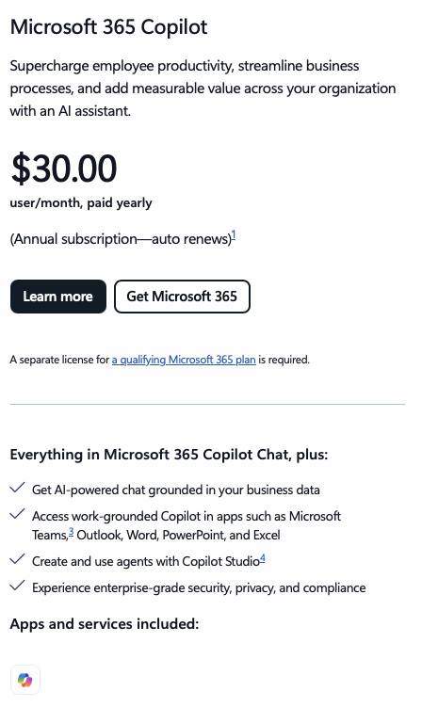
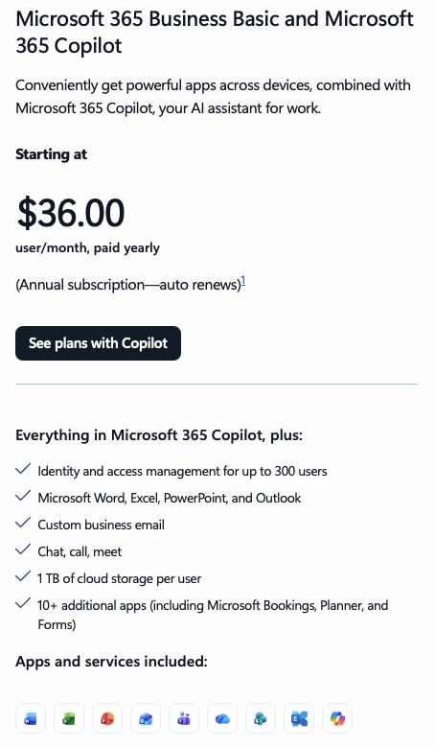
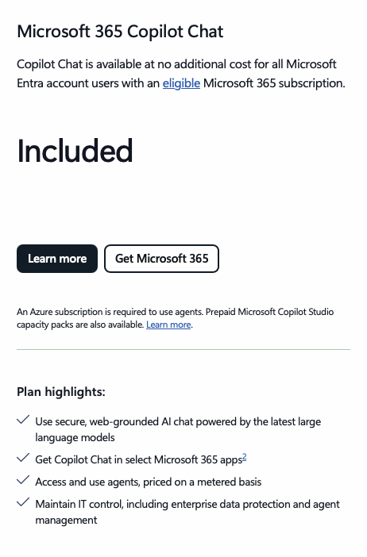
Copilot licenser
Kilde: https://www.microsoft.com/en-us/microsoft-365-copilot/pricing

Slide 9
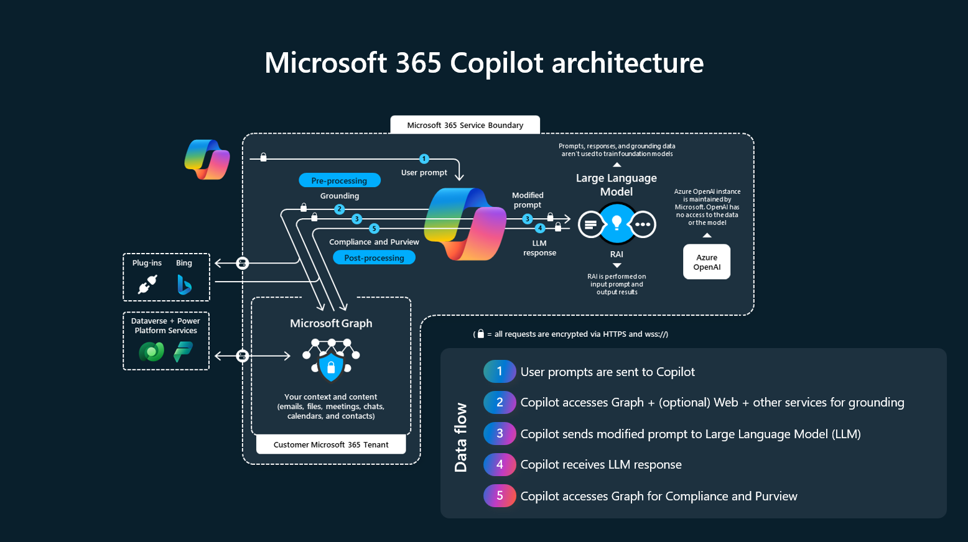

Slide 10
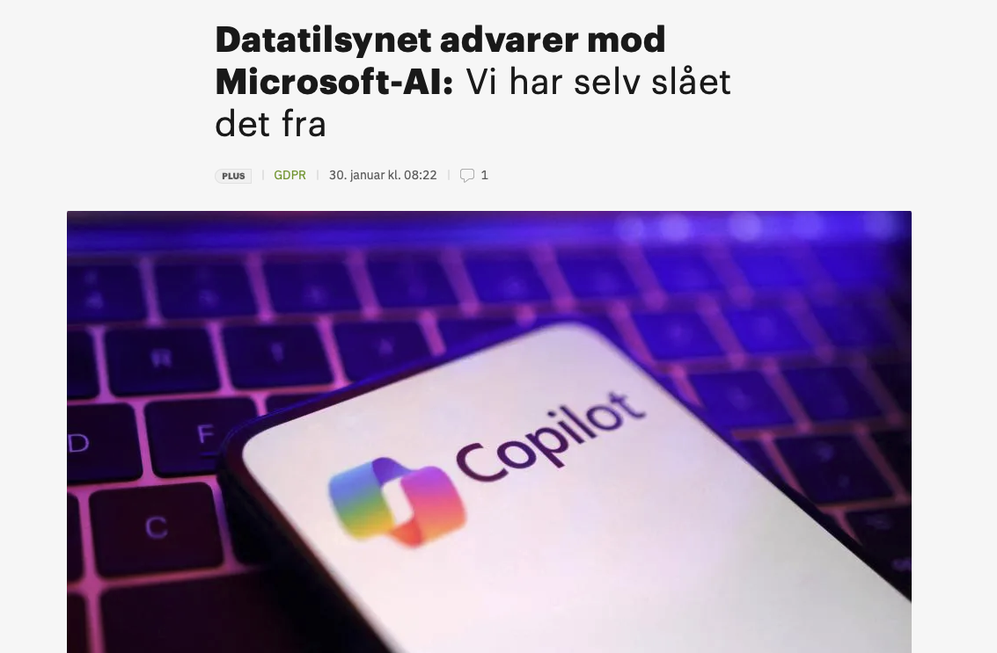
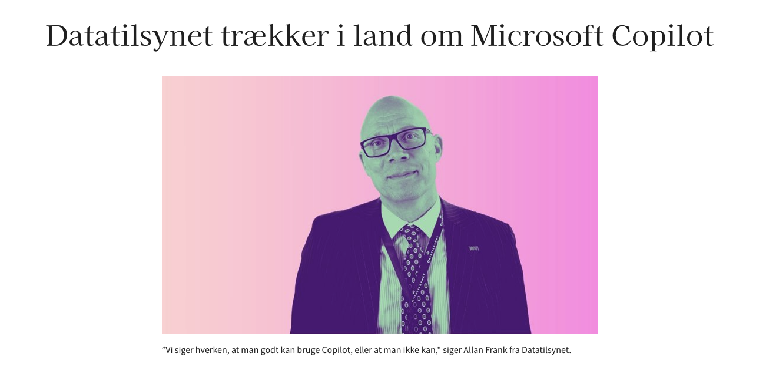
Version2, 30 januar 2025
Akademikerbladet, 28. Februar 2025

Slide 11
M365.cloud.microsoft

Slide 12
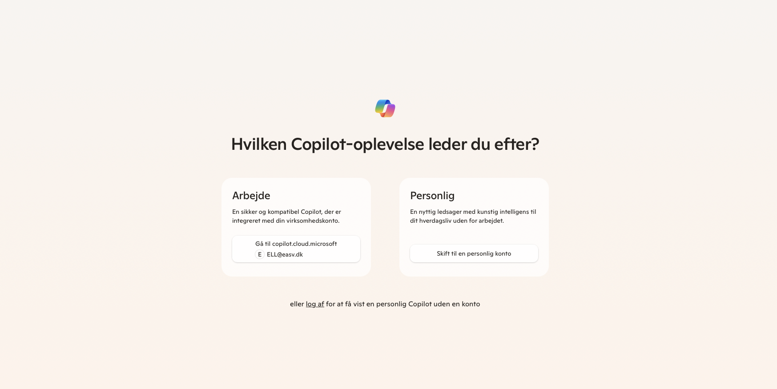
M365.cloud.microsoft

Slide 13
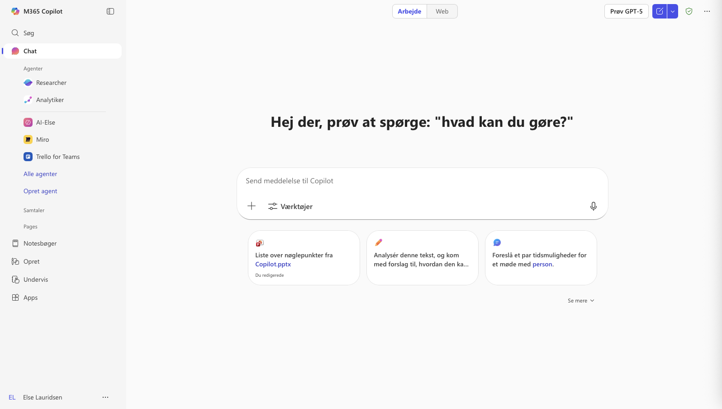
M365.cloud.microsoft

Slide 14

M365.cloud.microsoft
Beskyttelse af virksomhedsdata:
Når vi bruger Copilot i Microsoft 365, beskyttes vores data på samme måde som i Microsoft-applikationerne:
Prompter og svar regnes som “customer data” – ligesom mails og filer
Data bruges ikke til at træne modeller
Følsomme data bliver ikke opbevaret eksternt
3.-parts-agenter: Tjek altid den enkelte agents privatlivserklæring og vilkår, for de kan have deres egen måde at håndtere data på.

Slide 15
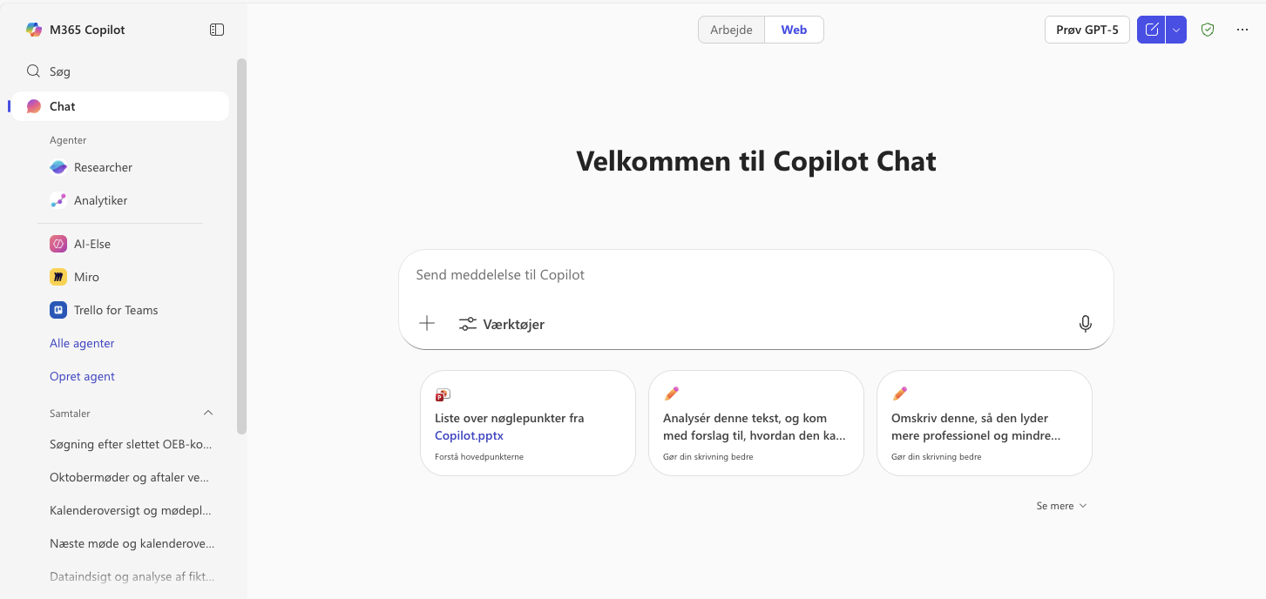
M365.cloud.microsoft
Arbejde eller web
Hvilken model?
Start ny chat
Find samtaler

Slide 16
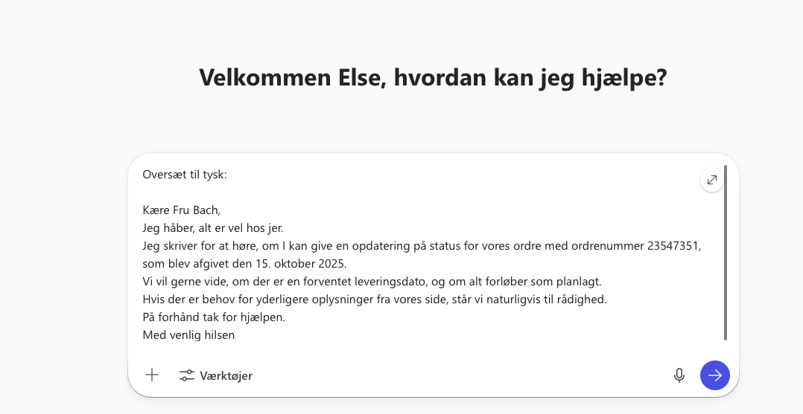
Brug den ligesom ChatGPT
Indsæt linjeskift med shift + Enter

Slide 17
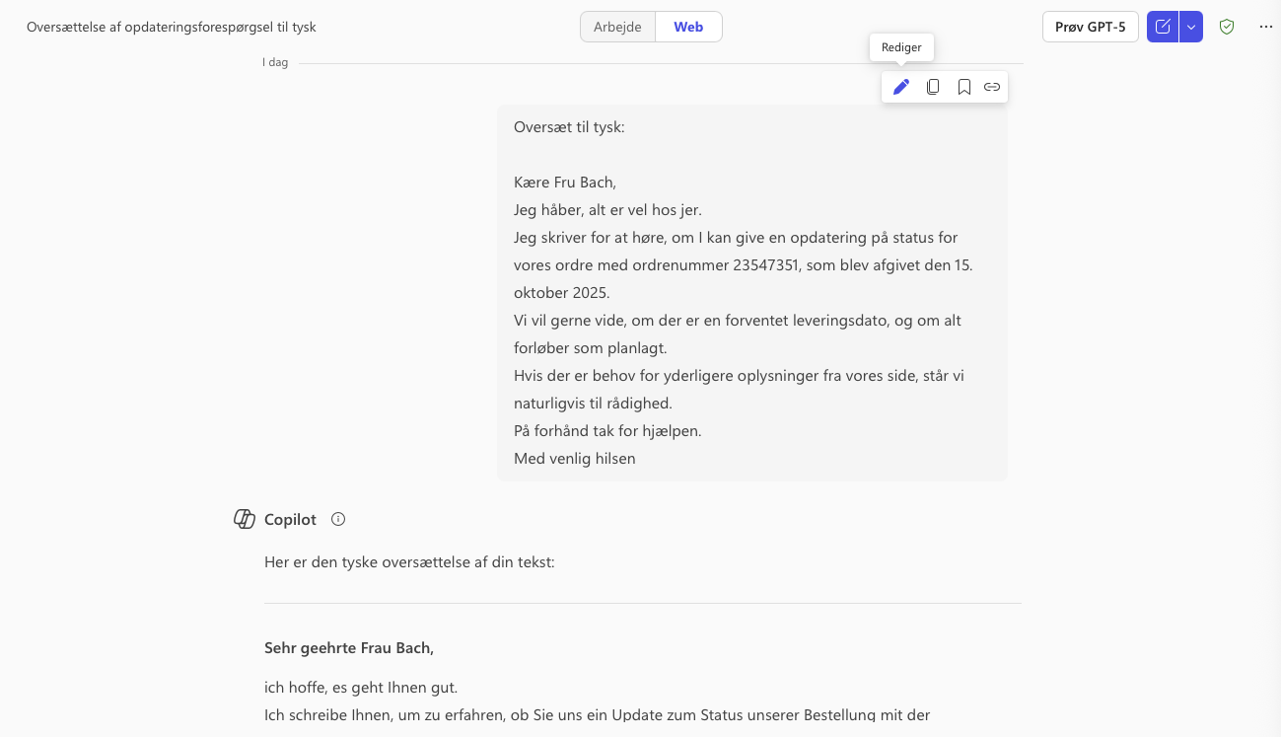
Rediger
1

Slide 18
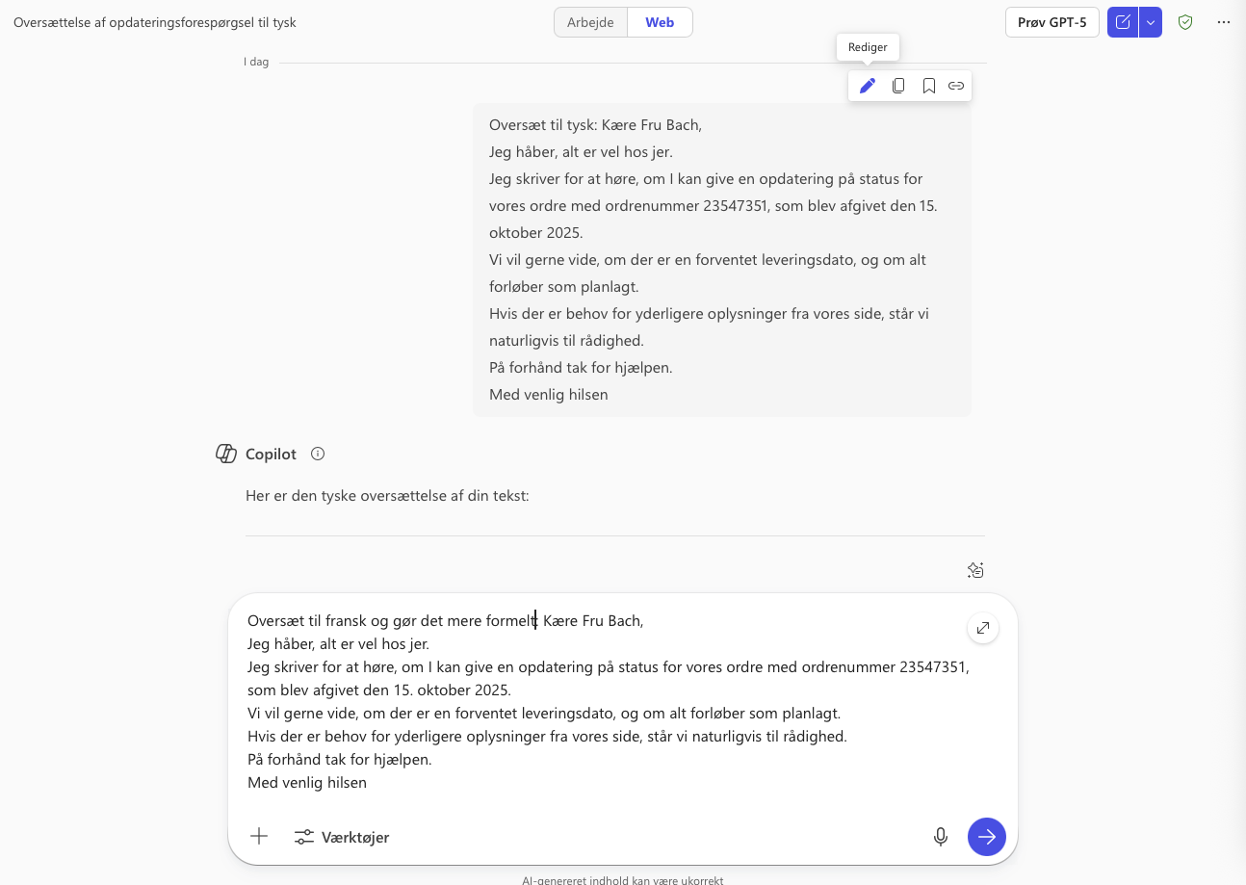
2

Slide 19
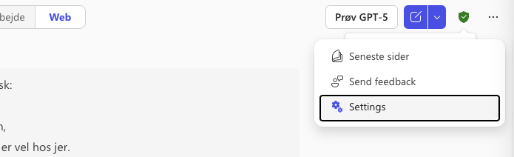
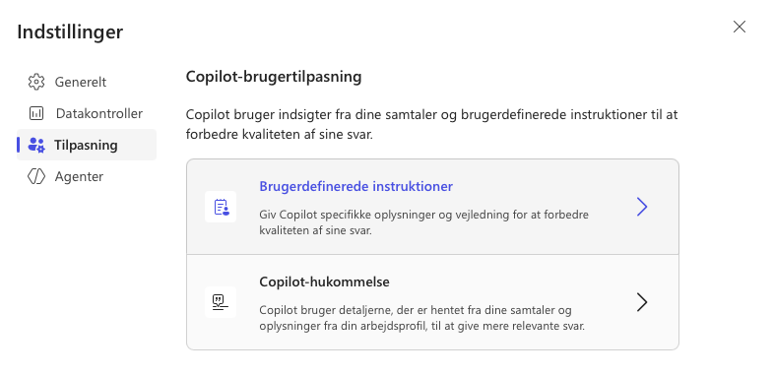
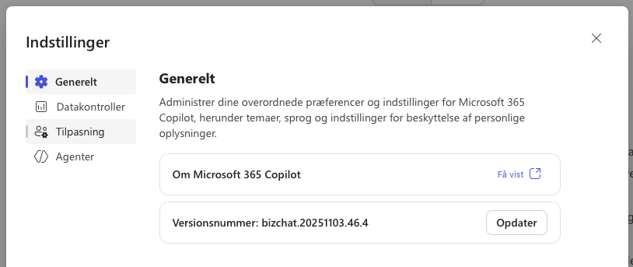
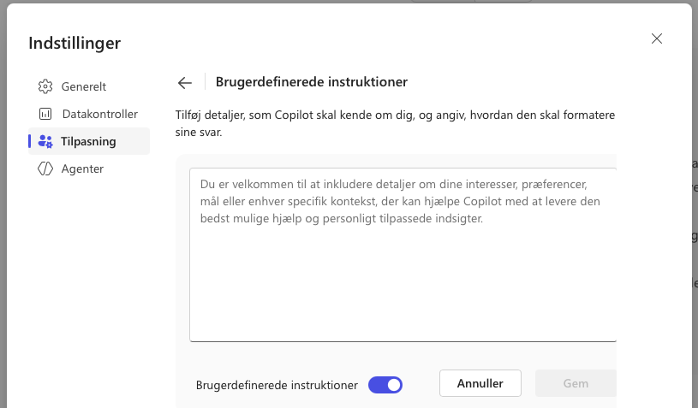
Personaliser Copilot
1
3
2
4

Slide 20
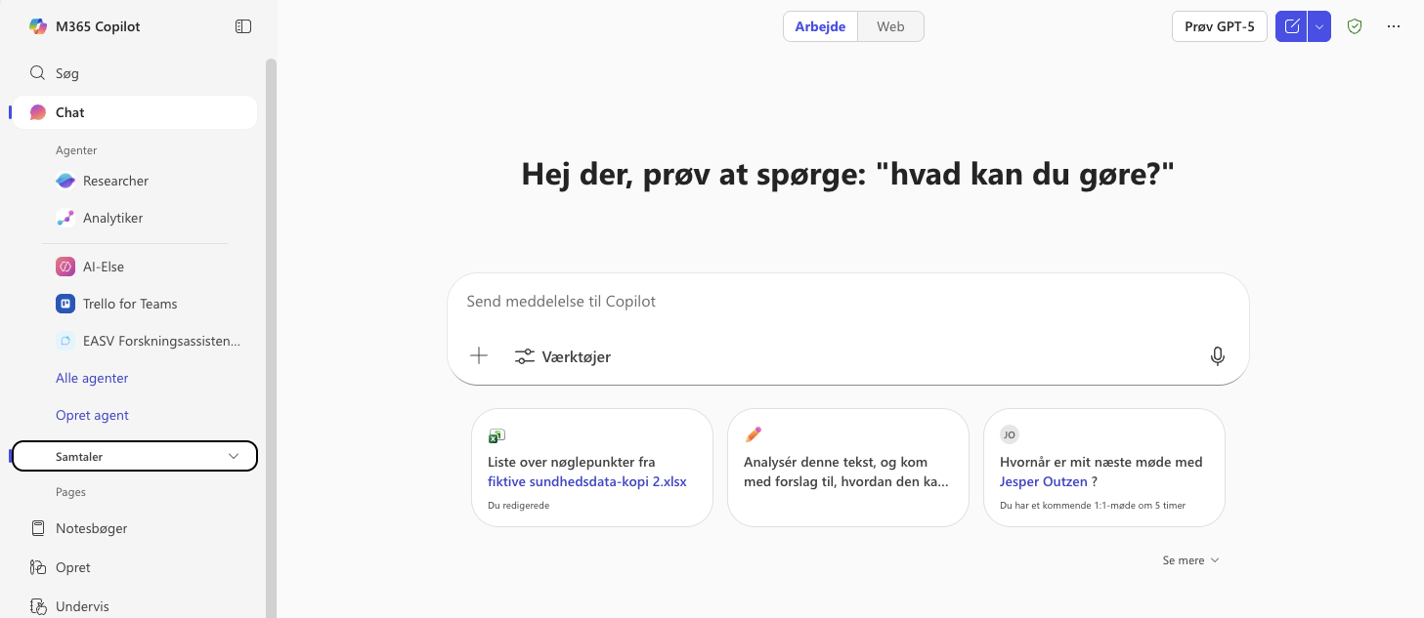
Copilot Arbejde
Adgang til
Mails
Kontaktpersoner
Kalender
OneDrive
SharePoint

Slide 21
Copilot Arbejde
Hvad har jeg i kalenderen i næste uge?
Hvilke møder havde jeg i oktober med Jens Nielsen?
Find mails, som handler om julefrokosten
Hvilke dokumenter har jeg, som handler om årsrapporten?

Slide 22
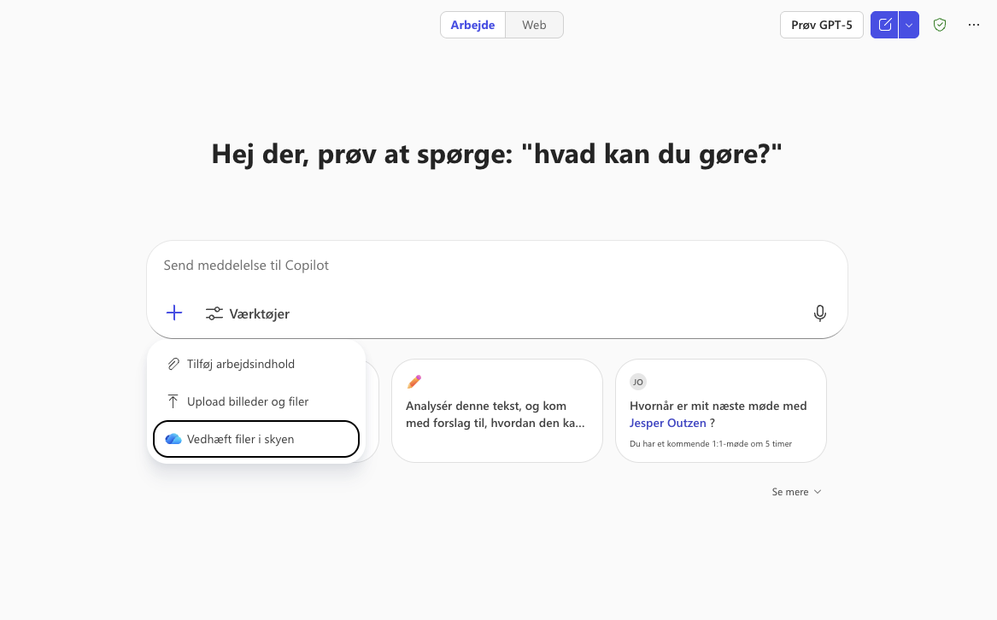
Tilføj filer til forespørgsel
De filer, jeg har brugt senest
Sharepoint
og
OneDrive

Slide 23
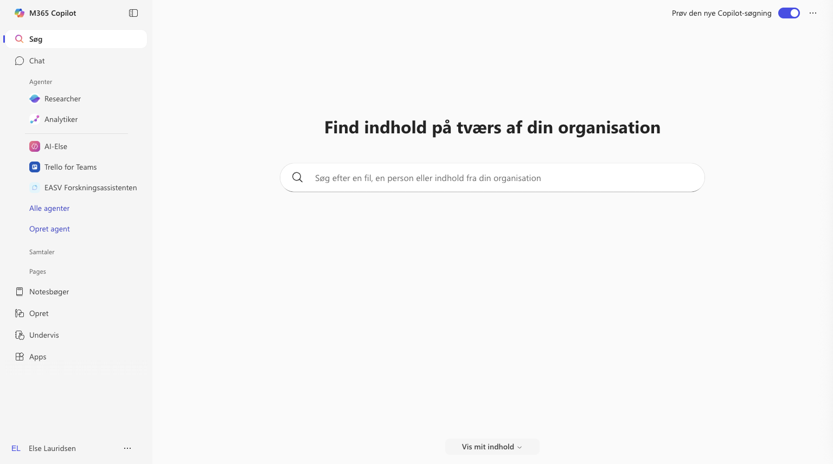
Søg på filer, personer osv.

Slide 24
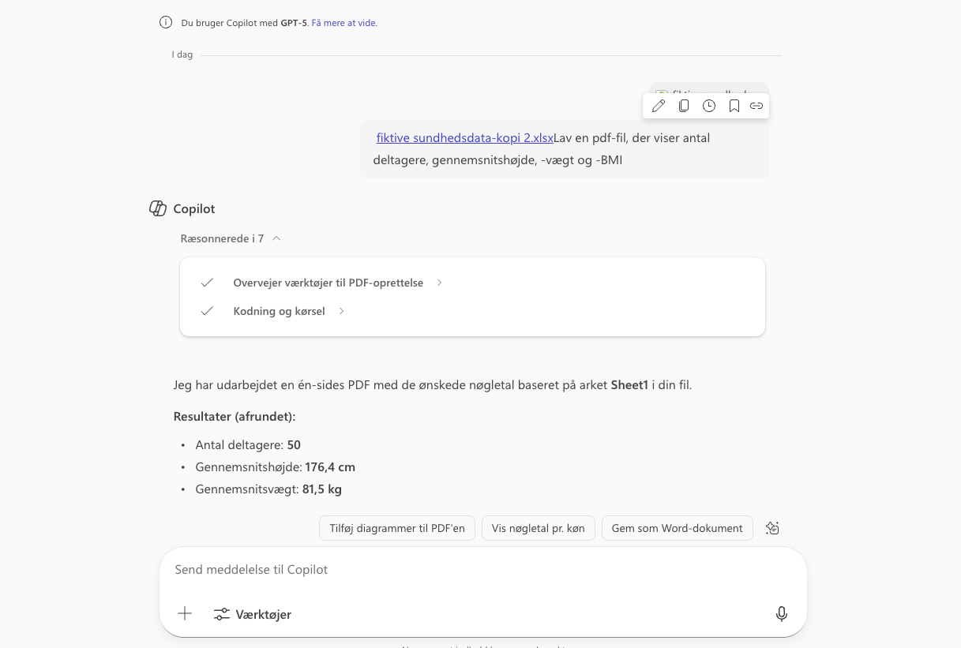
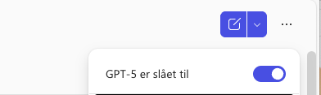
Planlæg prompt
HUSK:

Slide 25
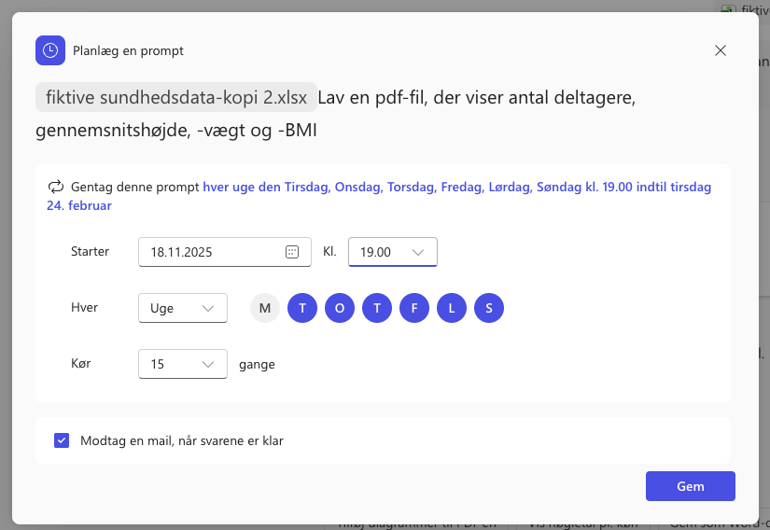
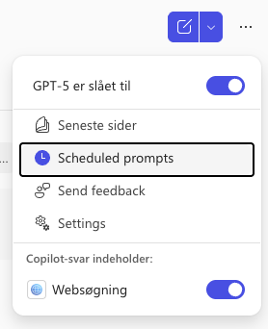
Planlæg prompt
Oversigt over planlagte prompter:

Slide 26
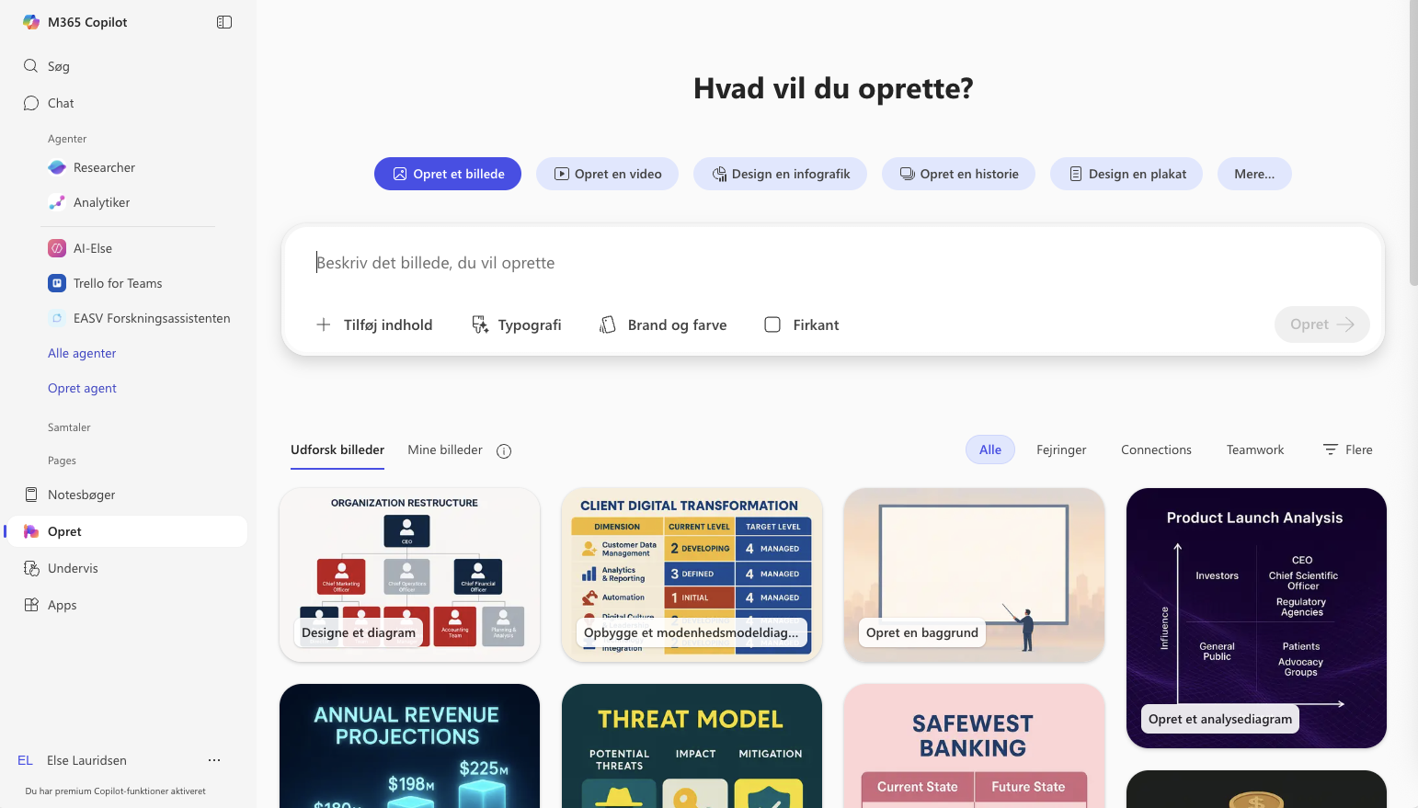
Opret

Slide 27

Opret
FX plakat

Slide 28
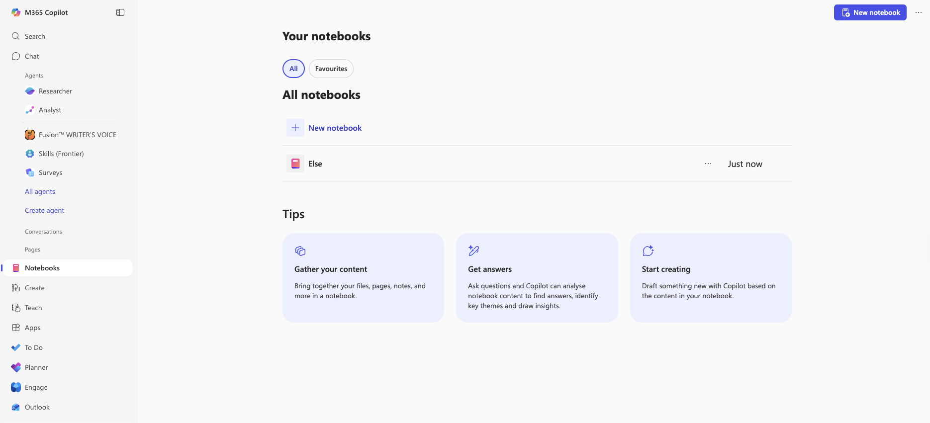
Notesbøger

Slide 29
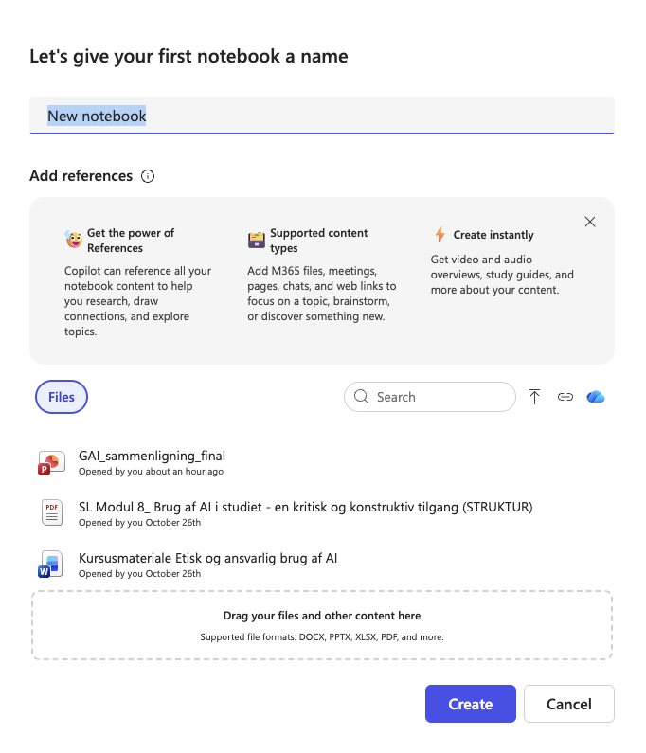

Slide 30
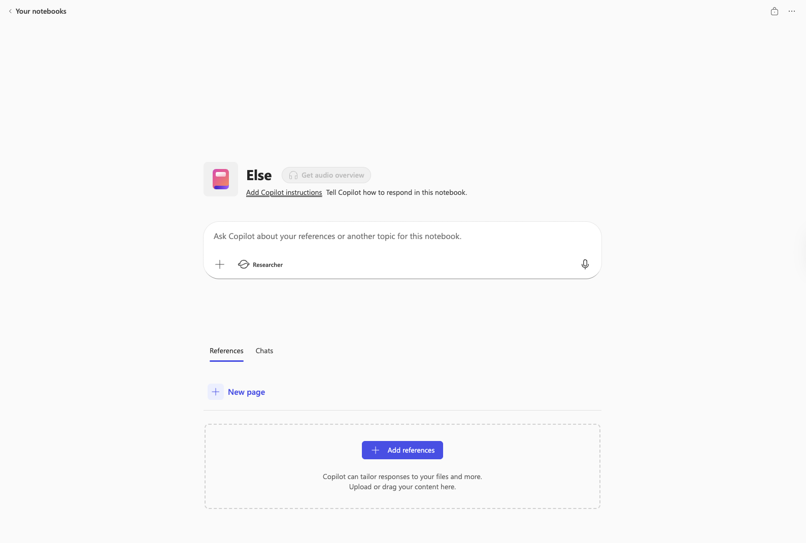

Slide 31
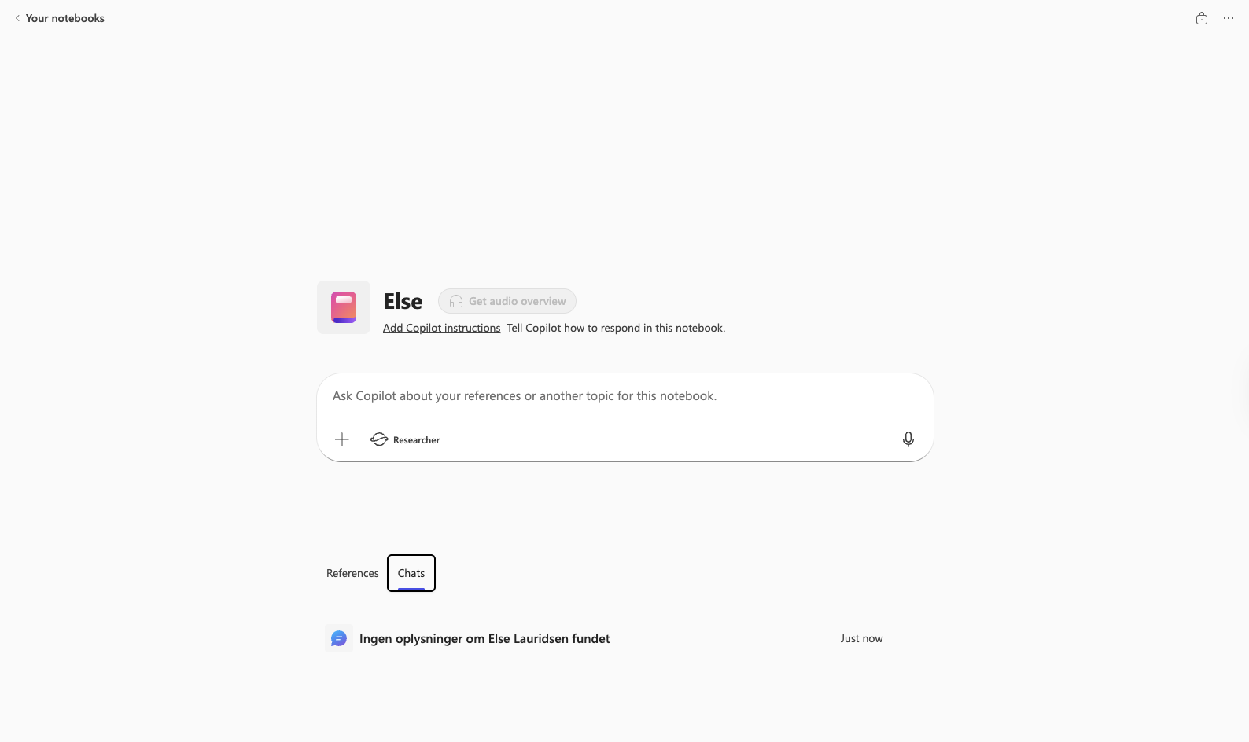

Slide 32
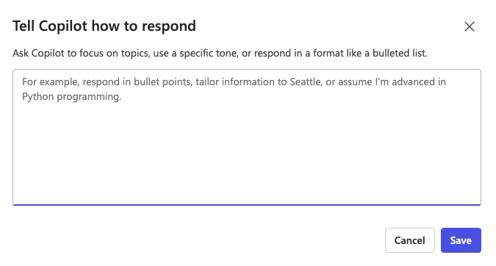

Slide 33
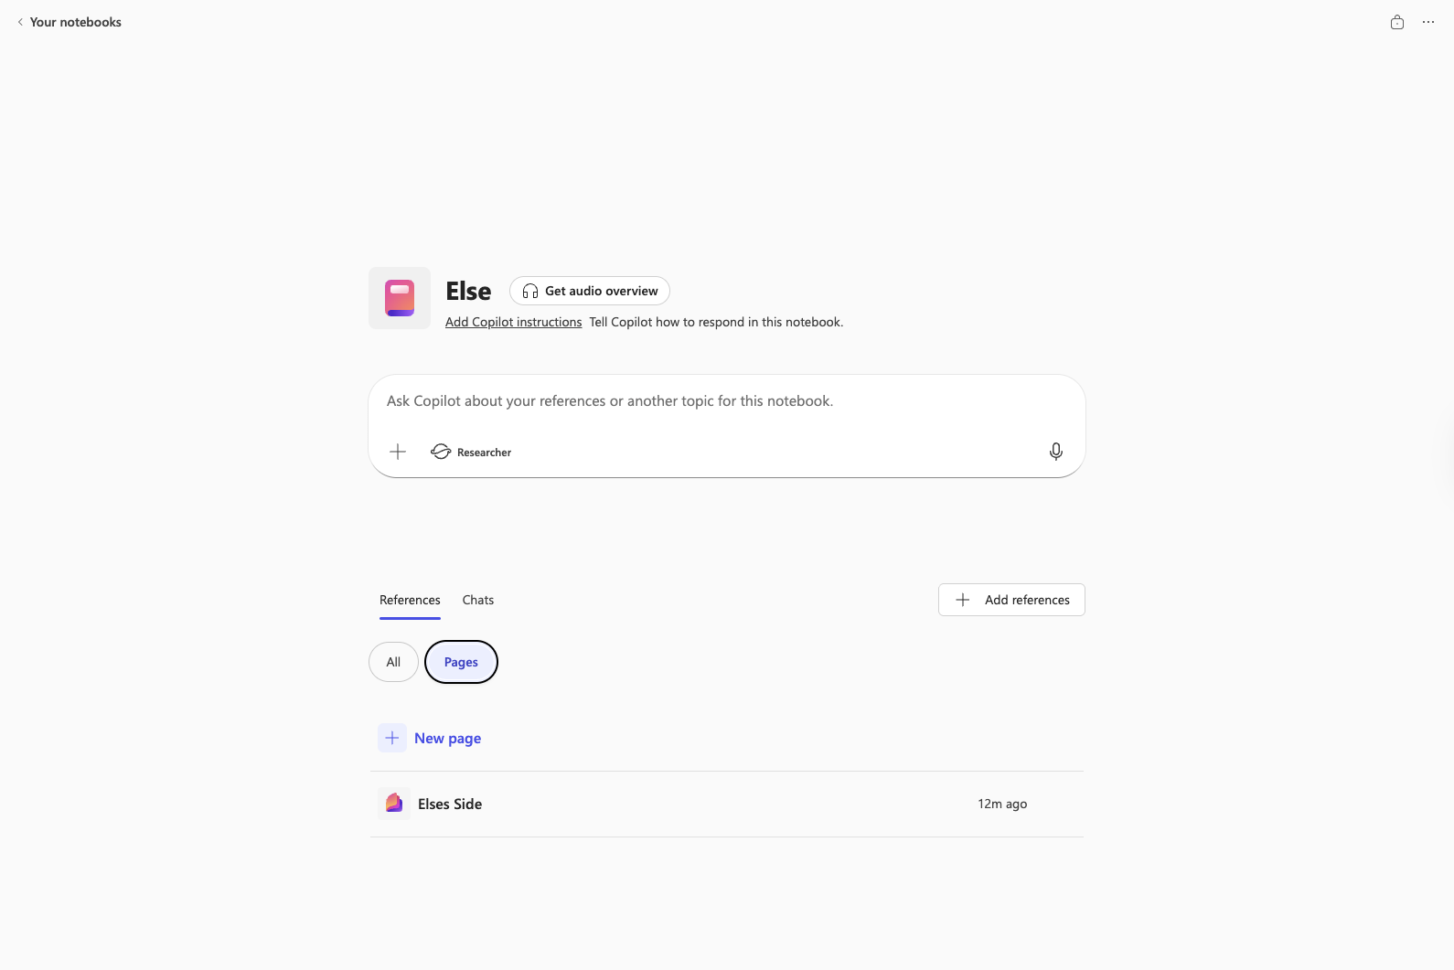

Slide 34
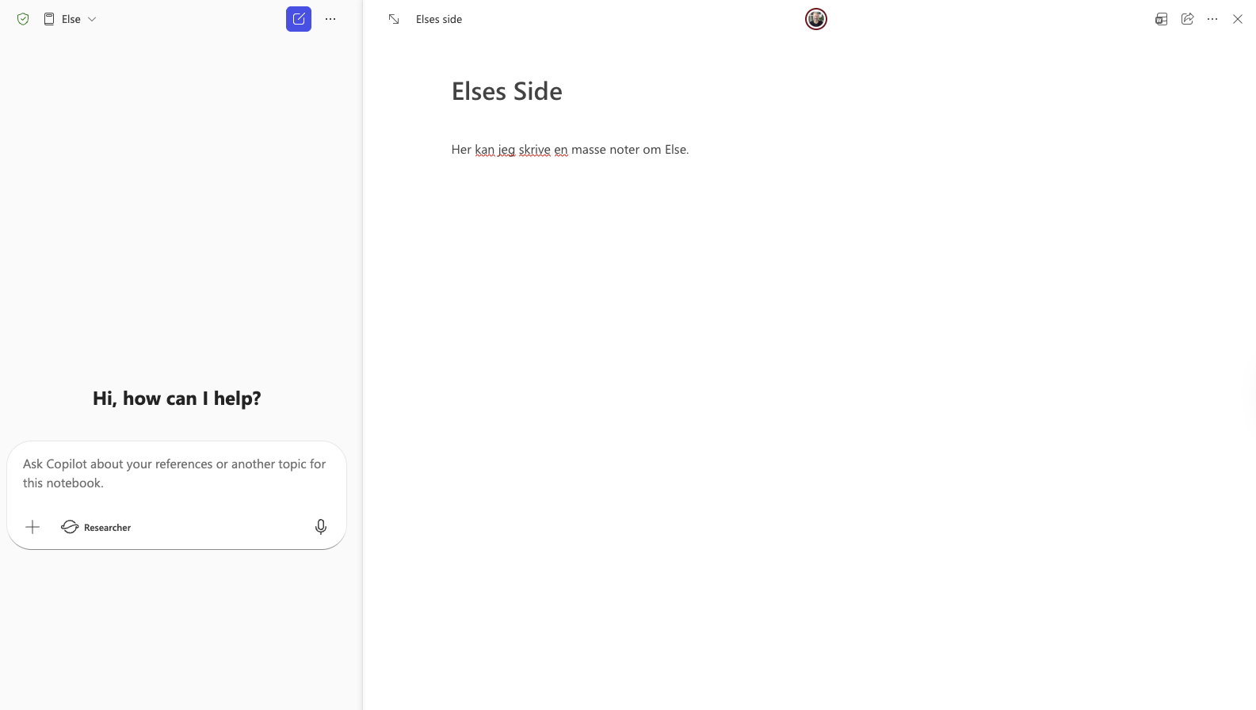

Slide 35
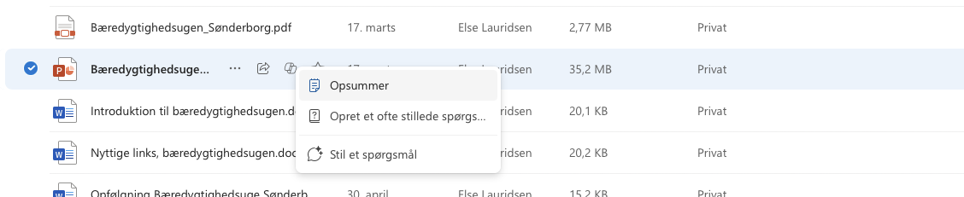

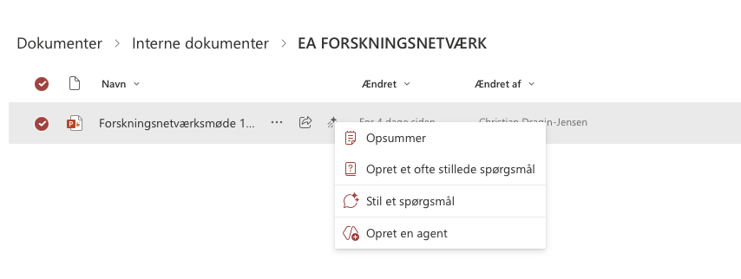

OneDrive og SharePoint

Slide 36
EXCEL

Slide 37
Excel – klargør data
Filer, du arbejder med, skal ligger på Sharepoint eller OneDrive
Automatisk lagring skal være slået til
Data skal være opstillet som en tabel (Marker opstilling – klik på formater som tabel – vælg ønsket formatering – Tryk OK)
  Eller
Kun én kolonneoverskrift
Overskrifter er kun på kolonner, ikke på rækker
Overskrifterne er entydige. ingen dublerede overskrifter
Ingen tomme overskrifter
Data formateres på en ensartet måde
Ingen subtotaler
Ingen tomme rækker eller kolonner
Ingen flettede celler

Slide 38
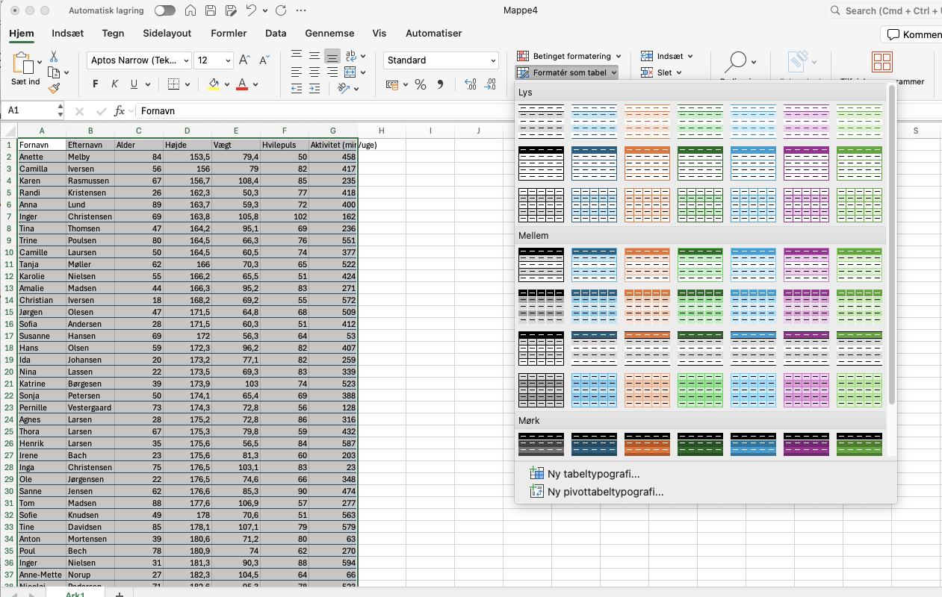
Formater som tabel: klik på formater som tabel – vælg ønsket formatering – Tryk OK

Slide 39
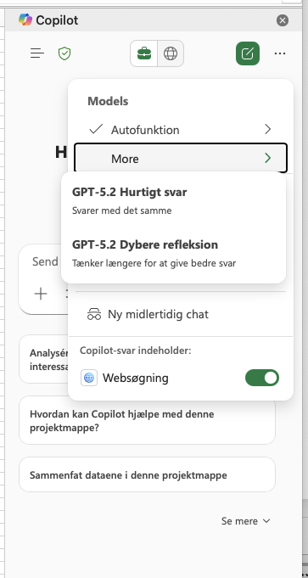

Slide 40
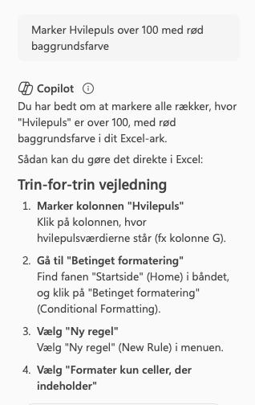
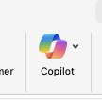
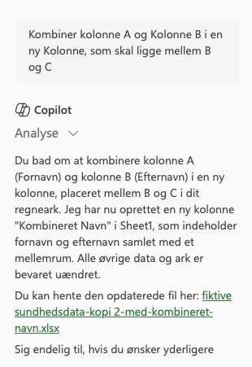
Copilot Chat

Slide 41
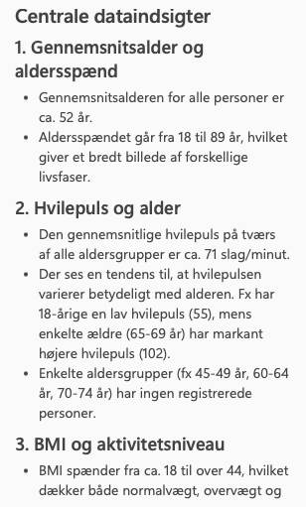
Analysér denne projektmappe, og giv mig interessant dataindsigt

Slide 42
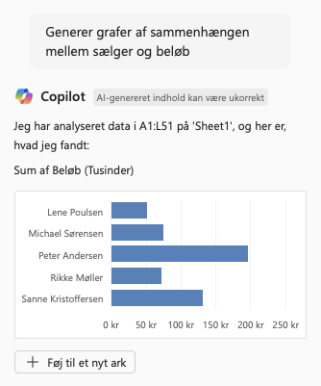
Generer grafer over sammenhænge

Slide 43
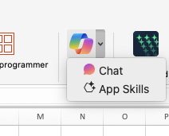
Copilot App Skills
Vælg App Skills

Slide 44
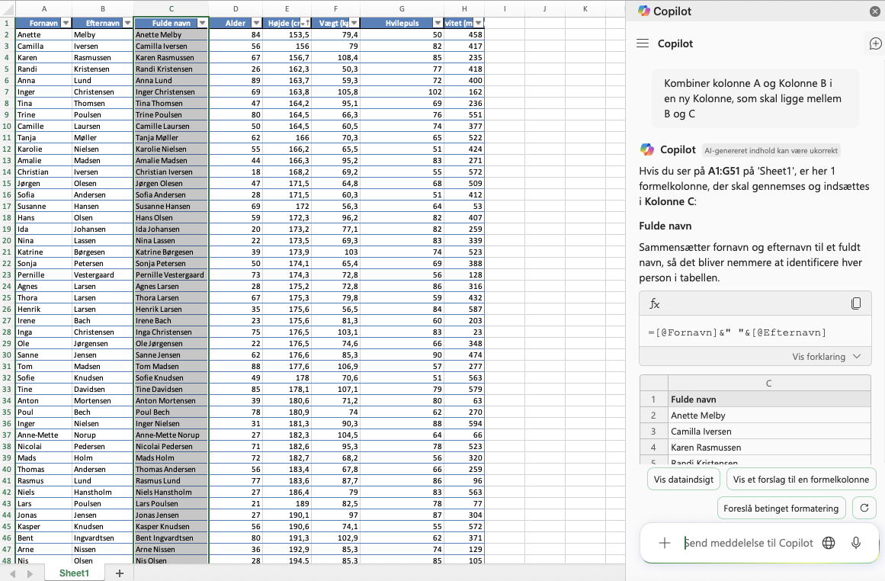
Excel – Flet celler
Kombiner kolonne A og Kolonne B i en ny Kolonne, som skal ligge mellem B og C
I højre side vises nu den formel jeg skal bruge, og hvordan resultatet kommer til at se ud.
Klik for at indsætte kolonne

Slide 45
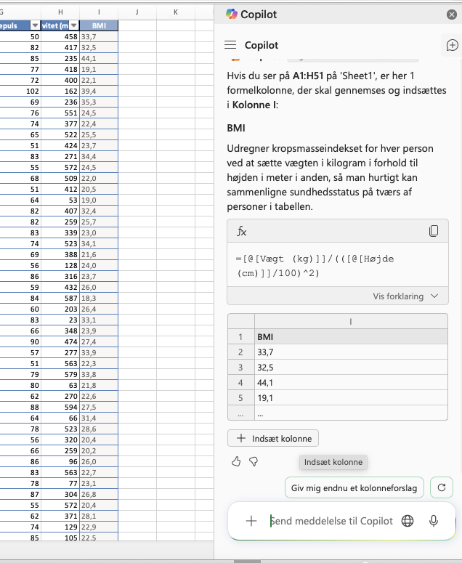
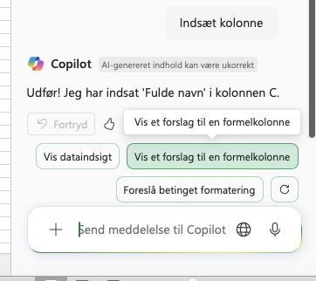
Excel- forslag til formelkolonne
Vis forslag til formelkolonne
Den foreslår BMI
Hold musen over Indsæt kolonne, og det vises, hvordan det vil se ud.
Indsæt kolonne

Slide 46
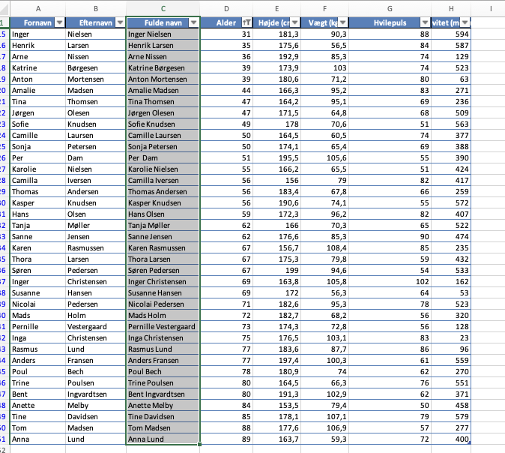
Excel- Sorter og filtrer
Sorter data ud fra Alder og vis kun alder over 30 år
Tryk på Anvend

Slide 47
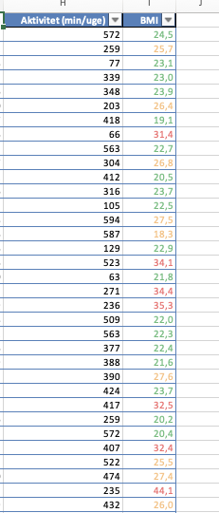
Excel- Betinget markering
Marker BMI under 18,5 med orange. Maker BMI mellem 18,5 og 25 med grønt. Marker BMI mellem 25 og 30 med orange og BMI over 30 med rødt

Slide 48
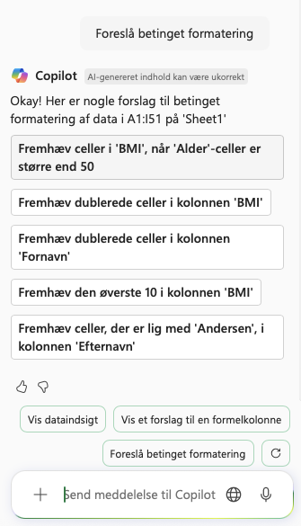
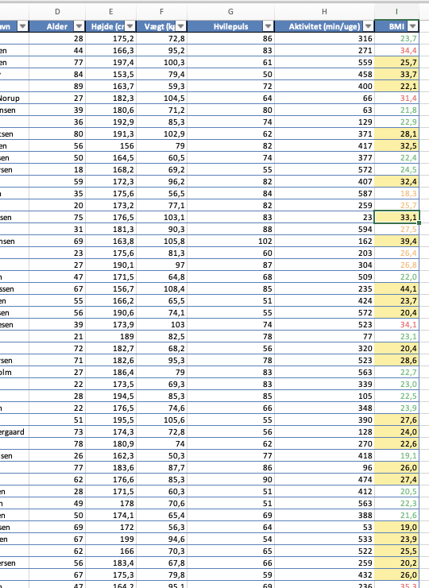

Slide 49


Lav en sammentælling af hvor mange der er i alderen 15-19 år, 20-24 år, 25-29 år osv. For hver gruppe beregner du gennemsnitlig hvilepuls
Lav et søjlediagram med aldersgrupperne henad og gennemsnitlig hvilepuls opad

Slide 50

Excel: Ryd op i Chatoversigt
Start ny chat
Find gamle chats

Slide 51
Øvelse
Kombiner to kolonner i en ny
Vis forslag til formelkolonne og indsæt den
Sorter data
Lav betinget formattering. Fx marker pris >100 med rød baggrund eller grøn tekst
Lav et søjlediagram

Slide 52

Excel- Visualiseringer
Lav Sammenligning af højde og vægt: Lav et scatterplot for at se om der er en sammenhæng mellem højde og vægt.

Slide 53
Agent mode i Copilot Excel
- Fungerer kun i web-version

Slide 54




Slide 55


Slide 56




Slide 57


Slide 58




Hvis vi ændrer i tallene i regnearket, ændrer tallene i vores dashboard sig automatisk

Slide 59


Slide 60


Slide 61


Få det til at se bedre ud
Og flyt rundt på elementerne…

Slide 62
Øvelse
Gå i agentmode
Lav et dashboard

Slide 63
PowerPoint

Slide 64


Slide 65


Slide 66


Slide 67


Slide 68


Slide 69


Slide 70
Øvelse
Lav en Powerpoint-præsentaion om et relevant emne

Slide 71
OUTLOOK

Slide 72

Formuler mail

Slide 73

Formuler mail

Slide 74

Formuler mail

Slide 75

Formuler mail

Slide 76

Ret stavning og grammatik

Slide 77

Besvar mail 1

Slide 78


Besvar mail 2

Slide 79

Opsummer mailtråd

Slide 80


Skriv mail på et andet sprog

Slide 81


Chat med Copilot
Spørg ind til mails, kalender, dokumenter osv.

Slide 82



Få kladder til at lyde mere som dig

Slide 83
WORD

Slide 84


Slide 85

Tekstudkast ud fra prompt 1

Slide 86

Tekstudkast ud fra prompt 2
Tilpas evt. tonen,
længden, indholdet osv.

Slide 87

Tekstudkast ud fra fil

Slide 88

Tekstudkast ud fra fil

Slide 89


Tilføj afsnit

Slide 90

Forbedring af tekst

Slide 91

Forbedring af tekst

Slide 92


Punktopstilling

Slide 93

Visualiser som tabel

Slide 94

Oversæt til et andet sprog

Slide 95

Lav resumé

Slide 96



Lav billeder

Slide 97
Øvelse
Lav et brev til en kunde, der ikke har betalt sin regning til tiden
Gør tonen hårdere
Lav en rapport om et relevant emne
Ændr del af tekst til punktopstilling
Visualiser del af tekst som tabel
Lav et resume af teksten
Oversæt resuméet til et fremmedsprog

Slide 98
Øvelse
Lav et billede, der passer til en del af teksten
Indsæt billedet i teksten

Slide 99
Teams

Slide 100


Slide 101


Slide 102


Slide 103
FORMS

Slide 104
Forms
Lav spørgeskemaundersøgelse
Lav tilmeldinger

Slide 105


Forms – spørgeskemaer, tilmelding o.l.

Slide 106
Øvelse
Lav et spørgeskema, hvor du undersøger medarbejdernes holdninger til maden i kantinen

Slide 107
Microsoft Learn

Slide 108


Slide 109


Slide 110


Slide 111
Viva Engage

Slide 112


